Slide 1
计算机硬件基础

Slide 2
第六讲：主存储器
存储系统概述
存储单元电路
存储器芯片结构
存储器扩展
DRAM的刷新

Slide 3
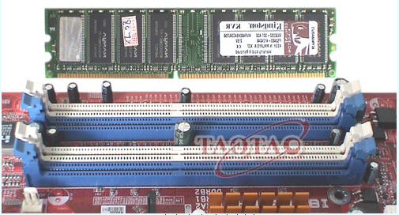
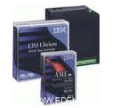
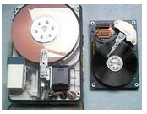
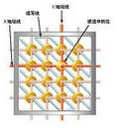
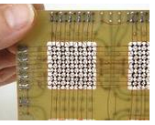
1.1 存储系统概述
存储器分类
按介质分类：
半导体存储器
磁介质存储器
光存储器
量子存储
生物存储
按访问方式分类：
随机访问存储器 （Random Access Memory—RAM）
只读存储器 （Read Only Memory—ROM）-》Flash
顺序访问存储器 （Tape）
直接访问存储器 （Disk）
按功能分类：
高速缓冲存储器
主存储器
辅助存储器
控制存储器（CPU内，微程序）
Notes:
控制存储器（CM）用来存放实现全部指令系统的所有微程序，它是一种只读型存储器 .一旦微程序固化，机器运行时则只读不写。控制存储器在CPU内，是CPU的组成部分。

Slide 4
1.1 存储系统概述
存储器的性能指标
访问时间（Access Time）：T_{A}
随机访问存储器：访问时间指读或写操作所用时间，即从给定地址到存储器完成读或写操作所需时间。
其他类型：指将读写机构定位到目标位置所需的时间。
存储周期（Cycle Time）：T_{C}
仅对RAM而言，指两次访问存储单元间的最小时间间隔。
T_{C} > T_{A}
带宽（Bandwidth）／数据传输率（data Rate）
一般的随机访问存储器读写频率 f：1／T_{C}
带宽：f * 字宽，bps/Bps
其他类型：T_{N} = T_{A} + N / R
T_{N}：读写N Bits所需的平均时间
T_{A}：访问时间
N：N Bits
R：存储部件的数据传输率（ bits /s）

Slide 5
1.1 存储系统概述
存储器的层次/性能特征
Network
Disk
Processor
Control
Tertiary
Storage
(Tape)
Secondary
Storage
(Disk)
Second
Level
Cache
(SRAM)
Main
Memory
(DRAM)
Registers
Datapath
On-Chip
Cache
Speed (ns):
1s
10s
100s
10,000,000s
(10 ms)
10,000,000,000s
(10s )
Size (bytes):
100s
Ms
Gs
Ts
Ts
Ts

Slide 6
1.1 存储系统概述
存储器的层次结构
Notes:
底层还有：网络存储

Slide 7
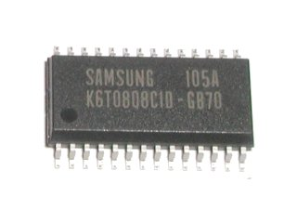
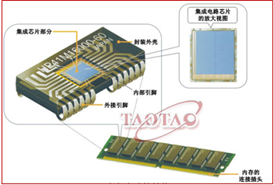
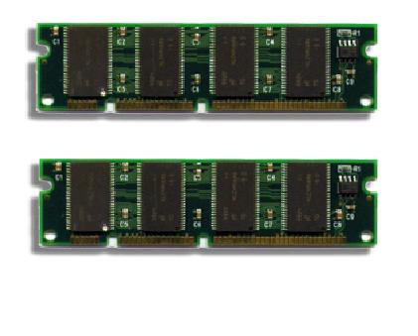
1.2 半导体存储器
静态随机访问存储器SRAM（Static RAM）
SRAM：静态存储器，相对动态而言，集成度低，但不必刷新。
动态随机访问存储器DRAM（Dynamic RAM）
DRAM：动态存储器，需要刷新，相对而言，集成度高。
SRAM
DRAM

Slide 8
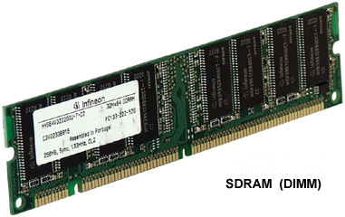
1.2 半导体存储器
目前主流DRAM
SDRAM（ Synchronous DRAM）：同步DRAM，与CPU采用相同时钟，避免了不必要的等待周期，减少数据存储时间，数据可在脉冲上升期便开始传输。SDRAM内存又分为PC66、PC100、PC133等不同规格，相应带宽分别为528MB/S、 800MB/S和1.06GB/S。
DDR（Double Data Rate）SDRAM：双倍速率SDRAM。SDRAM只在一个时钟的上升期传输一次数据；而DDR内存则在一个时钟的上升期和下降期各传输一次数据，因此称为双倍速率SDRAM。DDR SDRAM可以在与SDRAM相同的总线频率下达到更高的数据传输率。采用2bit预取机制。

Slide 9
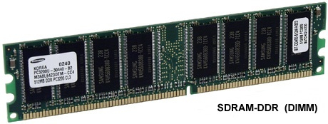
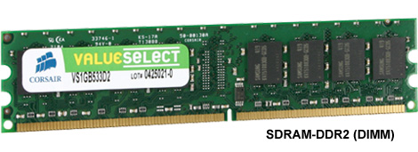
1.2 半导体存储器
目前主流DRAM
DDR2 （Double Data Rate 2） SDRAM：DDR2内存拥有两倍于DDR内存预读取能力，换句话说，DDR2内存 每个时钟能够以4倍外部总线的速度读/写数据，在同样100MHz的工作频率下，DDR的实际频率为200MHz，而DDR2则可以达到400MHz。 DDR2内存采用1.8V电压，相对于DDR标准的2.5V，降低了不少。采用4bit预取机制。
DDR3：2008年，1.35V~1.5V，8 bit预取机制（2133MHz）
DDR4：2011年，1.2V，16 bit预取机制（4266MHz）
DDR5：近年，1.1V，双32位寻址通道，单片容量超过16Gb （6400MHz以上）
DDR6：下一代，速率是DDR5的翻倍

Slide 10
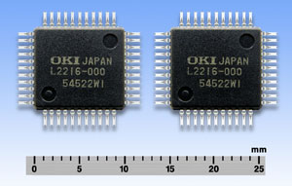
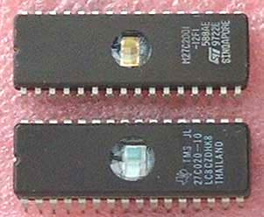
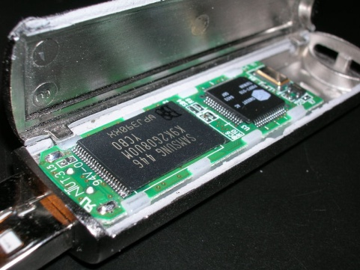
1.2 半导体存储器
只读存储器（ROM）
固定掩膜（Masks）ROM
PROM（Programmable ROM）：一次性可编程
EPROM（Erasable PROM）：可擦除可编程（紫外线擦除）
EEPROM（Electrically Erasable PROM）：电擦除
Flash Memory（闪存）：本质上属于电擦除可编程ROM，如SM（Smart Media）卡、CF (Compact Flash)卡，MMC（Multi Media Card）卡、SD（Secure Digital）卡和记忆棒（Memory Stick）、U盘、固态硬盘等 。
Mask ROM
EPROM
U盘上的Flash memory

Slide 11
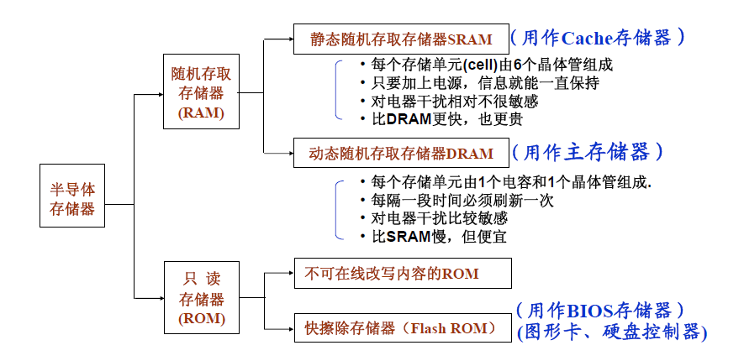
1.2 半导体存储器

Slide 12
第四讲：主存储器
存储系统概述
存储单元电路
存储器芯片结构
存储器扩展
DRAM的刷新

Slide 13
2.1 存储单元电路
存储单元电路
存储器中用来存储一位二进制信息（0或1）的电路
是组成存储器的基础和核心
也称存储元件、存储基元、存储位元、存储元
基本要求
具有两种稳定（或半稳定）状态，用来表示二进制的 1 和 0
可以实现状态写入（或设置）
可以实现状态读取（或感知）

Slide 14
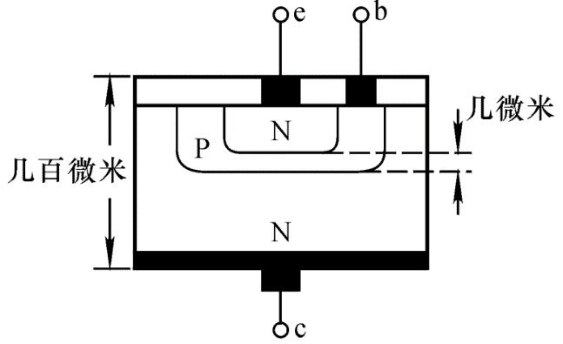
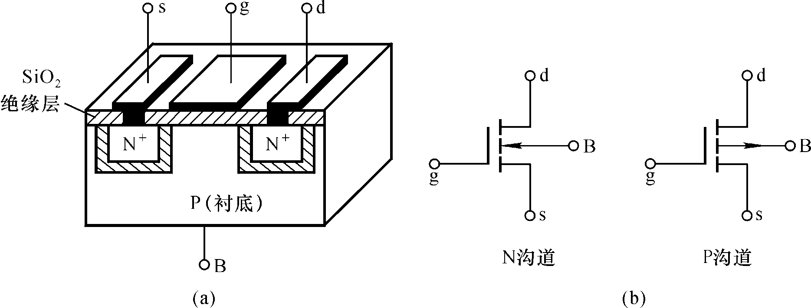
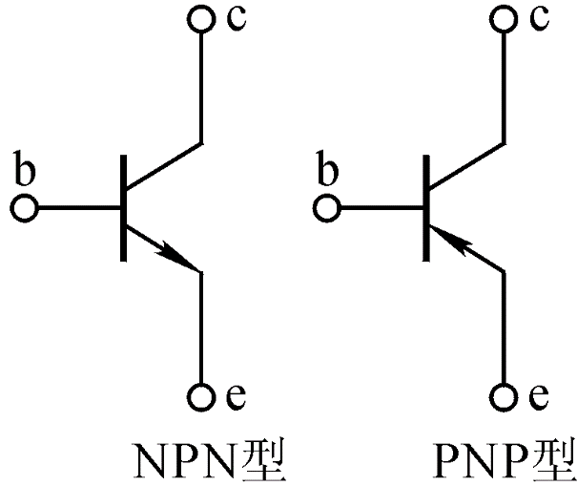
2.1 SRAM存储单元电路
根据制造工艺的不同，SRAM可以分为双极型和MOS型
开关器件
双极型三极管（BJT, Bipolar Junction Transistor）
TTL电路：三极管-三极管-逻辑电路（Transistor-Transistor Logic）
MOS管（Metal-Oxide-Semiconductor）
CMOS电路
氧化物层
发射区高掺杂
金属层
基区薄
低掺杂
集电区低掺杂
半导体层

Slide 15
2.1 SRAM存储单元电路
右图为6管NMOS静态存储单元电路结构
T₁、T₃：工作管
T₂、T₄ ：负载管， T₁、T₂ 及T₃、T₄两个增强型NMOS管反相器交叉耦合构成基本RS触发器，记忆1位二值代码 Q
T₅、T₆ ：门控管，控制RS FF的Q和/Q与位线B_{j}和/B_{j}之间的连接
X_{i} 和 Y_{j} 为译码器的输出
字线X_{i}=1时， T₅、T₆ 导通， Q和/Q与位线连接
字线X_{i}=0时， T₅、T₆ 截止， Q和/Q与位线不连接
T₇、T₈ ：每列存储单元公用的门控管，用于与输入输出控制电路的连接，开关状态由列地址译码器的输出Y_{j}控制
位线
位线
第 Xi 行，第 Yj 列
X_{i}
字线
V_{DD}
存储单元
T₄
T₂
Q
Q
B_{j}
B_{j}
T₆
T₃
T₁
T₅
T₈
Y_{j}
T₇
输出控制电路
A₃
A₁
A₂
CS
&
WR
&
D(I/O)
Notes:
参见阎石《数字电子技术基础（第五版）》P369
6管NMOS静态存储单元电路结构包括由6个增强型NMOS管组成的存储单元，以及由缓冲器和反相器组成的输入输出控制电路（控制数据的流向）。
T1、T2 及T3、T4为两个增强型NMOS管反相器交叉耦合而成的RS触发器，它有两个稳定的状态，分别用来存储1和0。
矩阵译码：行地址译码器的输出为字线Xi，列地址译码器的输出为Yj。Bj和/Bj为位线。
若干个存储单元形成一个字，字线用来选中构成一个字的所有存储单元。位线用来将一个字中的某个存储单元的数据输出到数据线上，或者将数据线上的数据存储到存储单元中。
T₅、T₆ 的开关状态由字线Xj的状态决定
T₇、T₈ 的开关状态由列地址译码器的输出Y_{j}控制，Y_{j}=1时导通，Y_{j}=0时截止
由于CMOS比NMOS功耗低，目前一般都使用CMOS工艺制作SRAM。

Slide 16
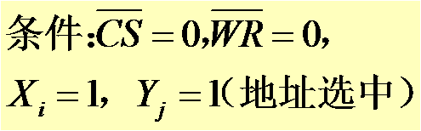
2.1 SRAM存储单元电路
写操作
X_{i}
V_{DD}
存储单元
X_{i}=1使T₅、T₆ 导通， Y_{j}=1使T₇ 、T₈导通， Q和/Q与位线B_{j}和/B_{j}接通
A1 截止，A2 和A3 导通，加在D端的数据被写入存储单元
若D=1，则A₂ 输出为1， A₃ 输出为0， 即B_{j}为1， /B_{j}为0，使T₃导通， T₁截止，写入Q= 1。
若D=0，则A₂ 输出为0， A₃ 输出为1， 即B_{j}为0， /B_{j}为1，使T₁导通，T₃截止，写入Q= 0。
T₄
T₂
Q
Q
B_{j}
B_{j}
T₆
T₃
T₁
T₅
0
1
1
0
T₈
Y_{j}
T₇
0
1
输出控制电路
A₃
0
A₁
A₂
CS
&
1
WR
&
1
D(I/O)
0
0
Notes:
当存储单元所在的一行和所在的一列同时被选中后，X_{i}=1，Y_{j}=1，则T₅、T₆ 、T₇ 、T₈均导通， Q和/Q与位线B_{j}和/B_{j}接通
由于/CS=0，/WR=0，所以，A1的使能端信号为“0”，A2、A3的使能端信号为“1”，故A1 截止，A2 和A3 导通，加在D端的数据被写入存储单元。
若D=1，则A₂ 输出为1， A₃ 输出为0，， 即B_{j}为1， /B_{j}为0——VGS3=1， VGS1=0，所以T3导通 ，T1截止，写入Q= 1。

Slide 17
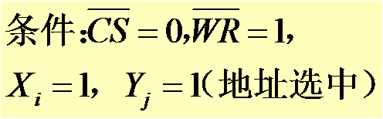
2.1 SRAM存储单元电路
读操作
X_{i}
V_{DD}
存储单元
T₄
T₂
Q
Q
B_{j}
T₅、T₆ 、T₇ 、T₈均导通， Q和/Q与位线B_{j}和/B_{j}接通
A₁导通，A₂ 和A₃截止，Q端的状态经A₁送到D端，数据被读出
若Q=1， /Q=0，则B_{j}为1，A₁ 输入为1， 从D端输出D= 1
若Q=0， /Q=1，则B_{j}为0，A₁ 输入为0， 从D端输出D= 0
B_{j}
T₆
T₃
T₁
T₅
0
1
1
T₈
Y_{j}
T₇
1
输出控制电路
A₃
0
A₁
A₂
CS
&
0
WR
&
1
D(I/O)
1
1
稳定；易失性
速度快，集成度低：用于Cache

Slide 18
2.2 DRAM存储单元电路
DRAM存储单元电路（单管单元电路）
Cs电容 <<Cd电容
Cs上有电荷表示 ‘1’
Cs上无电荷表示 ‘0’
保持状态：字选线低电平，T截止，理论上内部保持稳定状态。
注意：在保存二进制信息“ 1 ”的状态下，Cs有电荷，但Cs存在漏电流，Cs上的电荷会逐渐消失，状态不能长久保持 ，在电荷泄漏到威胁所保存的数据性质之前，需要补充所泄漏的电荷，以保持数据性质不变。这种电荷的补充称之为刷新（或再生）。

Slide 19
2.2 DRAM存储单元电路
DRAM存储单元电路工作原理（读出）
2.5V
3.5V
0 V
读出时：D 线先预充电到 Vpre=2.5V，然后字选线高电平，T导通
若电路保存 信息1，Vcs=3.5V，电流方向从单元电路内部向外；
若电路保存信息 0，Vcs=0.0V，电流方向从外向单元电路内部；
因此根据数据线上电流的方向可判断单元电路保存的是 1还是 0。
读出过程实际上是Cs与Cd上的电荷重新分配的过程，也是Cs与Cd上的电压重新调整的过程。Cd上的电压，即是D线上的电压。

Slide 20
2.2 DRAM存储单元电路
DRAM存储单元电路工作原理（写入）
3.5V or 0 V
易失性
用于主存
写入操作：D 线加高电平（1，3.5V）或低电平（0），字选择线置高电平，T导通；
写1时，D线高电平，对Cs充电；
写0时，D线低电平，Cs放电；

Slide 21
2.3 ROM存储单元电路
固定掩膜ROM单元电路
位线
字线
含二级管的电路表示1，不含电路表示0
含三级管的电路表示1，不含电路表示0
含MOS管的电路表示0，不含电路表示1
Notes:
BL通过一个下拉电阻接到逻辑地上（A和B），或者通过一个上拉电阻接到电源上（C）。

Slide 22
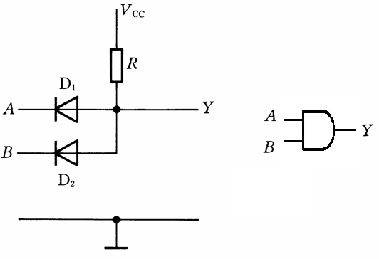
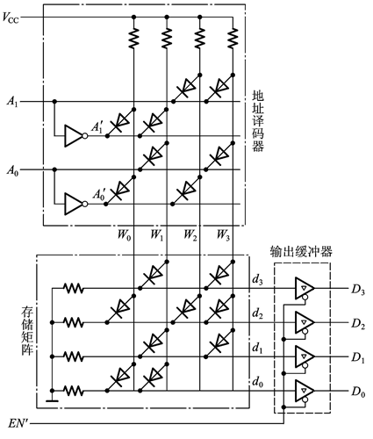
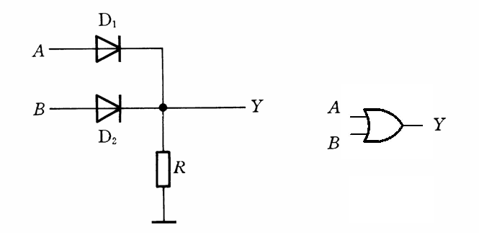
2.3 ROM存储单元电路
固定掩膜ROM单元电路
字线
5V
举例
二极管钳位特性
0.7V
0V
字线
3V
字线
位线
0V
3V
位线
字线

Slide 23
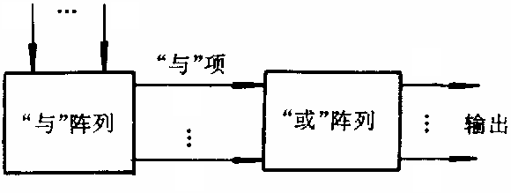
2.3 ROM存储单元电路
固定掩膜ROM单元电路
字线
A₀~A_{n-1}
举例
D₀
D_{m}
W₀
W₍₂^{n}₋₁₎
地 址 |  | 数 据
A₁ | A₀ | d₃ | d₂ | d₁ | d₀
0 | 0 | 0 | 1 | 0 | 1
0 | 1 | 1 | 0 | 1 | 1
1 | 0 | 0 | 1 | 0 | 0
1 | 1 | 1 | 1 | 1 | 0
位线

Slide 24
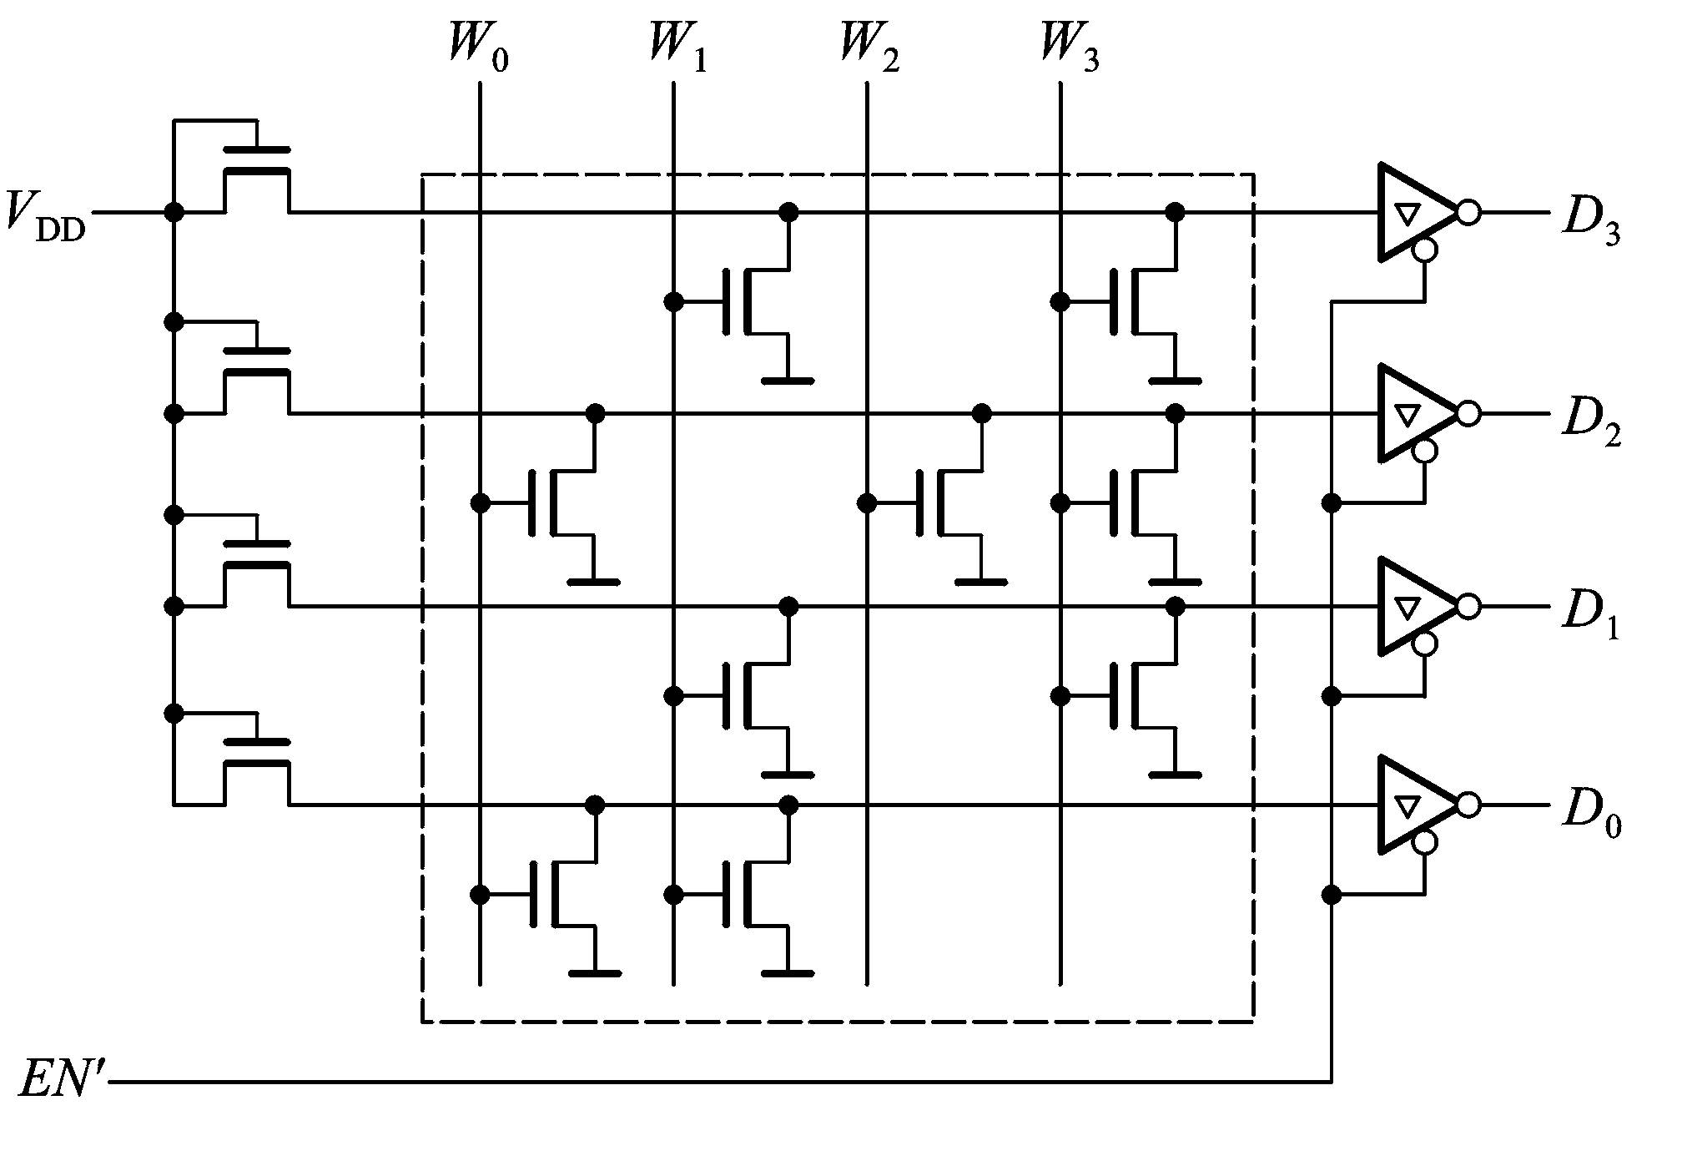
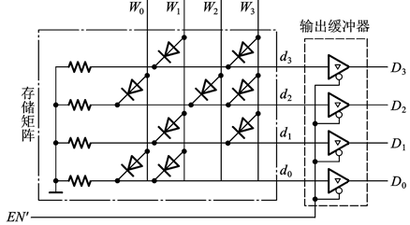
2.3 ROM存储单元电路
两个概念
存储矩阵的每个交叉点是一个“存储单元”，存储单元中有无器件代表存入“1”和“0” （非易失性）
存储器的容量：“字数 x 位数”

Slide 25
2.3 ROM存储单元电路
可编程的PROM单元电路
出厂时所有位均为1。
编程时（写入数据，需要特定编程器），对写0的单元加入特定的大电流，熔丝被烧断，变为另一种表示0的状态，且不可恢复。
工作时，加入正常电路。
一旦写入则不能更改。
Notes:
BL接一个下拉电阻

Slide 26
2.3 ROM存储单元电路
紫外线擦除可编程的EPROM单元电路
出厂时所有位均为 1，FAMOS（浮空栅极MOS）G极无电荷，处于截止状态。
编程时（写入数据），对写0的单元加入特定的电压，FAMOS上的G极与D极被瞬时击穿，大量电子聚集到G极上，撤销编程电压后，G极上的聚集的电子不能越过隔离层，FAMOS导通，表示0。
工作时，加入正常电压，FAMOS 的状态维持不变。
擦除时，用紫外线照射，FAMOS聚集在G极上的电子获得能量，越过隔离层泄漏，FAMOS恢复截止状态。
Notes:
BL接上拉电阻

Slide 27
2.3 ROM存储单元电路
电擦除可编程的EEPROM单元电路
与EPROM相似，它是在EPROM基本单元电路的浮空栅的上面再生成一个浮空栅，前者称为第一级浮空栅，后者称为第二级浮空栅。第二级浮空栅引出一个电极，接某一电压V_{G}。
若V_{G}为正电压，第一浮空栅极与漏极之间产生隧道效应，使电子注入第一浮空栅极，即编程写入（写“0”）。
若使V_{G}为负电压，强使第一级浮空栅极的电子散失，即擦除（擦除为“1”）。擦除后可重新写入。
2
1

Slide 28
2.4 存储单元的符号表示
可存储1位二进制代码
8个存储单元构成1个字节
32个存储单元构成1个32位字

Slide 29
第四讲：主存储器
存储系统概述
存储单元电路
存储器芯片结构
存储器扩展
DRAM的刷新

Slide 30
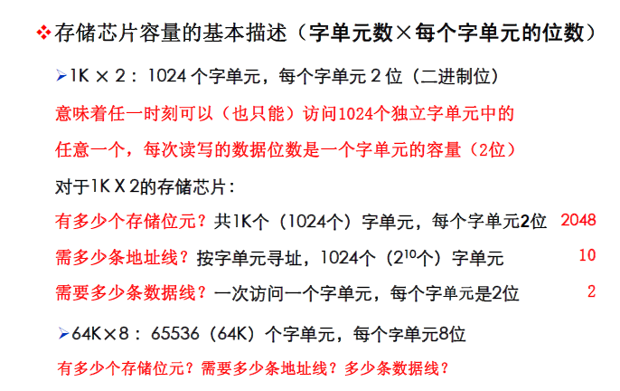
3.1 存储芯片内部结构

Slide 31
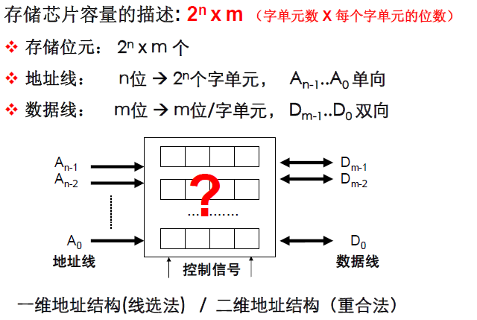
3.1 存储芯片内部结构
(矩阵法)

Slide 32
3.1 存储芯片内部结构
存储芯片结构（一维地址结构）
1024×2 ：1024 个字单元，每个字单元 2 个二进制位。
D0
D1
A9
译
码
电
路
W0
A8
A7
W1
A6
A5
A4
W2
A3
A2
A1
A0
W1023

Slide 33
3.1 存储芯片内部结构
问题：如何识别这些字单元？
1024×2 ：1024 个字单元，需要1024个不同的标示。
地址编码：译码电路使得字选择线 W_{i} 处于工作状态的输入信号（二进制信号），称为W_{i} 所选中字单元的地址编码（简称地址）。
对于每一个字单元，地址是唯一的。
D0
D1
A9
译
码
电
路
W0
A8
A7
W1
地址
A6
A5
A4
W2
A3
A2
A1
A0
W1023

Slide 34
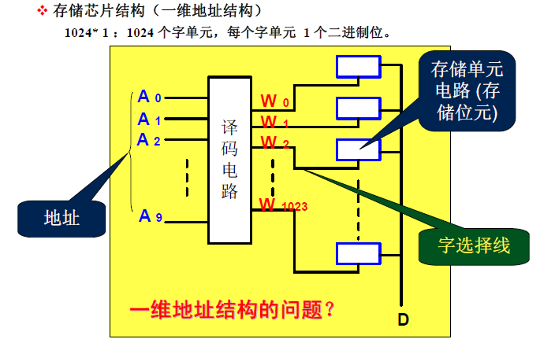
3.1 存储芯片内部结构
A10?
Notes:
字线太多了，太占用芯片资源，2^30就有1G根字线

Slide 35
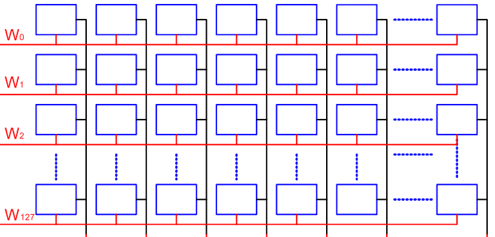
3.1 存储芯片内部结构
二维地址结构（SRAM）
芯片示例：4096 × 4（4096 = 2¹²个字，每个字 4 位）
4096×4 = 2¹⁴ 个位单元
存储矩阵： 2⁷×2⁷ (128行×128列)
一行每4个单元一组为一个字， 一行共32个字

Slide 36
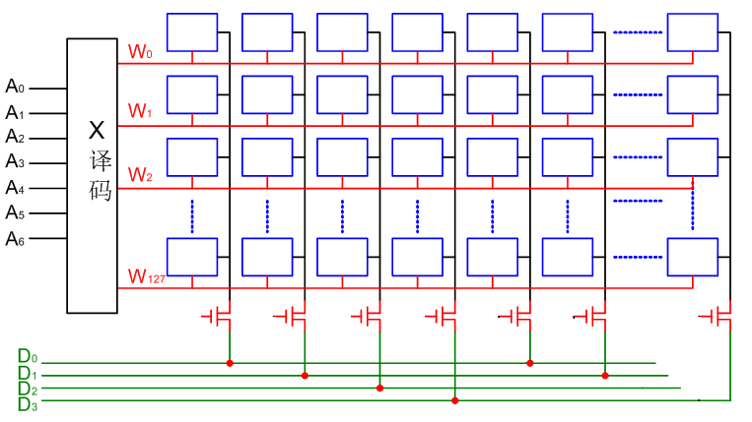
3.1 存储芯片内部结构
二维地址结构（SRAM）：4096×4 ：4096 个字，每个字 4 位
存储矩阵： 2⁷×2⁷ (128行×128列)
行译码：行地址 7位，一行含32个字共128位
行地址

Slide 37
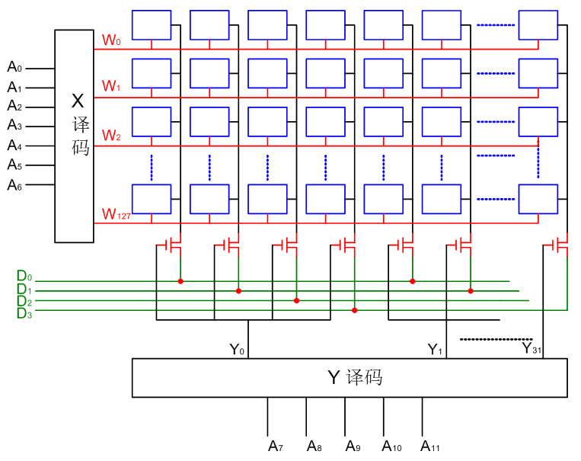
3.1 存储芯片内部结构
二维地址结构（SRAM）：4096×4 ：4096 个字，每个字 4 位
存储矩阵： 2⁷×2⁷ (128行×128列)
一行包括32个字，要进行32选1的译码（Y译码），列地址5位
行地址
128 + 32
vs 2¹²
列地址

Slide 38
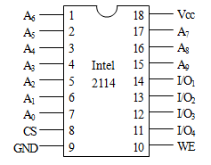
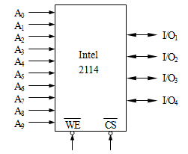
存储芯片结构示例
SRAM 2114(1024×4)芯片结构
片选信号

Slide 39
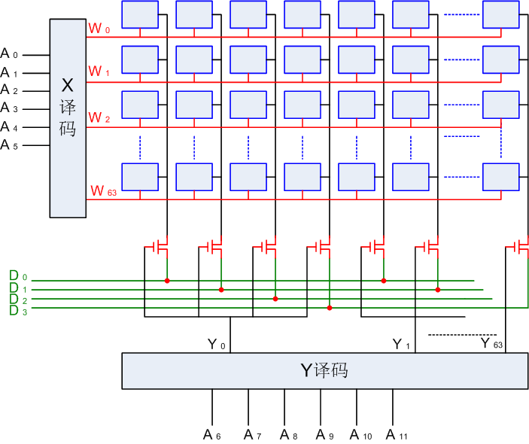
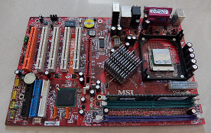
3.1 存储芯片内部结构
DRAM芯片结构
芯片示例：4096×4 DRAM
（4096 个字，每个字 4 位）
4096个字 = 2¹²，12位地址
DRAM芯片封装的特殊：
行列地址管脚复用，行列地址各6位。
存储矩阵：
2⁶×（2⁶×4）(64行×256列)

Slide 40
存储芯片结构示例
DRAM 4M×4 DRAM芯片结构(内部包含刷新电路)
RAS：Row Address Strobe
CAS：Column Address Strobe
所有DRAM芯片同时刷新，由刷新计数器自动计数，按行刷新(只需行地址)，对CPU透明。
读/写行地址和刷新行地址被送到一个多路选择器，由内部控制电路选择哪个地址被送到行译码器
Notes:
OE: Output Enable

Slide 41
第四讲：主存储器
存储系统概述
存储单元电路
存储器芯片结构
存储器扩展
DRAM的刷新

Slide 42
4.1 存储器芯片的扩展（位扩展）
例：1Kx4 SRAM芯片构成1Kx8的存储器
1K×4 芯片管脚：
10个地址管脚 A9～A0
4个数据管脚 D3～D0
1个片选输入管脚 CS＃
1个读写控制管脚 WE#
芯片地址空间：000H～3FF H
CPU访问存储器需提供：
地址总线10根：AB9～AB0
数据总线8根：DB7～DB0
读写控制信号：MemW
存储器地址空间：000H～3FF H
需要芯片：（1K×8) / (1K×4）= 2片
地址管脚：都连接到AB9～AB0
数据管脚：分别连接到 DB7～DB4和 DB3～DB0
芯片读写控制管脚：连接MemW
1K×4
A0
A1
A2
A3
A4
A5
A6
A7
A8
A9
D0
D1
D2
D3
CS#
WE#

Slide 43
4.1 存储器芯片的扩展（位扩展）
例: 1K × 4的SRAM存储芯片构造1K × 8的存储器

Slide 44
4.2 存储器芯片的扩展（字扩展）
例：1Kx8 SRAM芯片构成4Kx8的存储器
1K×8 芯片管脚：
10个地址管脚 A9～A0
8个数据管脚 D7～D0
1个片选输入管脚 CS＃
1个读写控制管脚WE#
芯片地址空间：000H～3FF H
CPU访问存储器需提供：
地址总线12根：AB11～AB0
数据总线8根：DB7～DB0
读写控制信号：MemW
存储器地址空间：000H～FFF H
需要芯片数：（4K×8) / (1K×8）= 4片
地址管脚：都连接到AB9～AB0
数据管脚：都连接到 DB7～DB0
芯片读写控制管脚：连接MemW
一个2-4译码器产生4个片选信号
译码器输入：AB11~AB10
译码器输出：分别接4个芯片片选管脚
1K×8
A0
A1
A2
A3
A4
A5
A6
A7
A8
A9
D0
D1
D2
D3
D4
D5
D6
D7
CS#
WE#

Slide 45
4.2 存储器芯片的扩展（字扩展）
例：1Kx8 SRAM存储芯片构成4Kx8的存储器
400 H～7FF H
800 H～BFF H
C00 H～FFF H
000 H～3FF H
存储器地址空间：000H～FFFH

Slide 46
4.3 存储器芯片的扩展（混合扩展—字位扩展）
例：4Kx4 SRAM存储芯片构成16Kx8的存储器
4K×4芯片：
12个地址管脚 A11～A0
4个数据管脚 D3～D0
1个片选输入管脚 CS＃
1个读写控制管脚 WE#
芯片地址空间：000H～FFF H
CPU向存储器提供：
地址总线14根：AB13～AB0
数据总线8根：DB7～DB0
读写控制信号：MemW
存储器地址空间：0000H～3FFF H
需要芯片数：（16K×8) / (4K×4）= 4×2 = 8片
分4组（字扩展），每组2个芯片（位扩展）
一个2-4译码器产生4个片选信号
译码器输入：AB13~AB12
译码器输出：分别接4组芯片片选管脚
4K×4
A0
A1
A2
A3
A4
A5
A6
A7
A8
A9
A10
A11
D0
D1
D2
D3
CS#
WE#

Slide 47
4.3 存储器芯片的扩展（混合扩展）
4Kx4 SRAM存储芯片构成16Kx8的存储器地址空间划分
0 000 H
0 FFF H
4K×4
4K×4
4K×4
A0
A1
A2
A3
A4
A5
A6
A7
A8
A9
A10
A11
1 000 H
1 FFF H
4K×4
4K×4
D0
D1
D2
D3
2 000 H
2 FFF H
4K×4
4K×4
3 000 H
3 FFF H
4K×4
4K×4
CS#
WE#

Slide 48
4.3 存储器芯片的扩展（混合扩展）
4Kx4 SRAM存储芯片构成16Kx8的存储器连接图

Slide 49
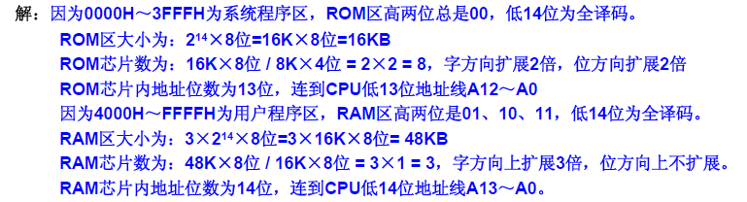
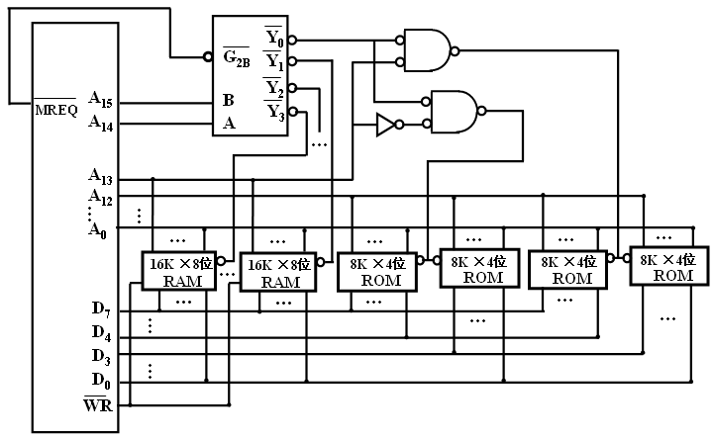
CPU与主存的连接（示例）
ROM：
0000H~3FFFH：4000H = 2¹⁴ =16K
2×2 扩展
每片 8K = 2¹³（13位地址）
高3位：000，001 进行2倍字扩展
4
16位地址：
2¹⁶=64K
RAM：
4000H~FFFFH：48K
3×1 扩展
每片 16K = 2¹⁴（14位地址）
高2位：01，10，11 进行3倍字扩展
00
01
ROM片选由高3位地址确定。
RAM片选由高2位地址确定。
10
11
000
001
Notes:
Power-On Self-Test，POST
BIOS:(Basic Input Output System)

Slide 50
存储器的符号表示
读操作
输入
读单元地址：Address
读控制信号：MemRead
输出
读出数据：Readdata
写操作
输入
写单元地址：Address
写入数据：Writedata
写控制信号：MemWrite
输出：无

Slide 51
第四讲：主存储器
存储系统概述
存储单元电路
存储器芯片结构
存储器扩展
DRAM的刷新

Slide 52
5.1 DRAM存储单元电路的刷新
V_{pre}（2.5V） → V_{d}’
DRAM单管单元电路的工作特征
V_{cs}
3.5V or 0V
D线上的电压在读出过程中的变化量实例计算：

Slide 53
5.1 DRAM存储单元电路的刷新
DRAM存储单元电路的信号刷新问题
1. 由于读出过程D线电压变化量较小，需要对变化量进行放大才能得到有效的数据，所以单管存储单元电路中D线上必须增加传感放大器(Sense Amplifier)。
AMP
（没有感应放大器时）读出操作是一种破坏性操作，读1时，Cs放电；读0时，Cs充电；所以读出操作后，原保存在Cs上的数据（电荷）被破坏，应该立即进行恢复（重写或刷新）。
在保持状态下，T管截止，Cs与外部隔开，但Cs两级间存在漏电流，所以，Cs上的电荷也会出现变化，必须在一个时间内重写数据，这个时间称为单元电路的刷新周期，一般为2ms、4ms、8ms。
刷新由传感放大器在读出过程中同时完成。在D线上增加了传感放大器后读过程实际上就是一次刷新过程。事实上，DRAM的刷新就是通过这样的读操作来实现的。

Slide 54
5.1 DRAM存储单元电路的刷新
读“1” 过程中的D线电压变化情况（刷新过程）
AMP
预充电
读1时，传感放大器作用后D线的变化情况
读1时，D线电压开始阶段的变化

Slide 55
5.1 DRAM存储单元电路的刷新
读“0” 过程中的D线电压变化情况（刷新过程）
AMP
预充电
读0时，传感放大器作用后D线的变化情况
结论：DRAM的读过程就是刷新过程
读0时，D线电压开始阶段的变化

Slide 56
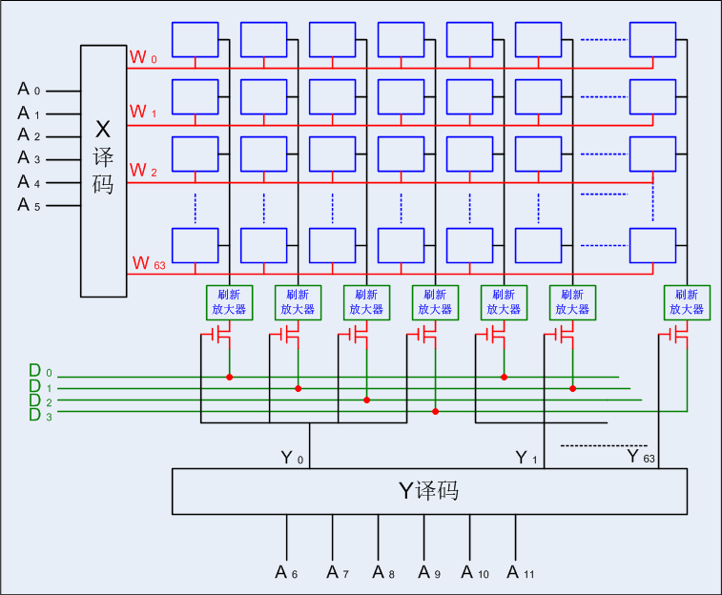
5.2 DRAM存储芯片的刷新
DRAM芯片：4096×4 DRAM
按行刷新，每次刷新1行

Slide 57
5.3 DRAM的刷新方式
DRAM的刷新
刷新操作：读操作
按行刷新、所有芯片同时进行
刷新操作与CPU访问内存分开进行
刷新周期：2ms, 4ms, 8ms, …, 64ms
刷新地址及刷新地址计数器

Slide 58
5.3 DRAM的刷新方式
分散刷新方式
一个存储周期分为两段: 前一段用于正常读写，后一段用于刷新操作。一个存储周期刷新1行，下一存储周期刷新另一行，直至最后1行后，又开始刷新第1行。
存储周期加长，效率降低，很少使用。
分散刷新间隔 = 刷新行数×存储周期 = 刷新周期

Slide 59
5.3 DRAM的刷新方式
集中刷新方式
将存储器访问周期分成两部分，在一个时间段内刷新存储器所有行，另一个时间段CPU访问内存，刷新电路不工作。
集中刷新时间长，此时存储器不能正常读写（访存死区）。很少使用该方法。
集中刷新间隔 = 刷新周期

Slide 60
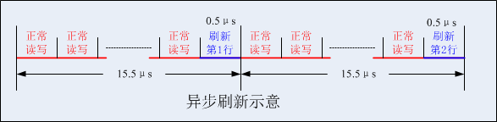
5.3 DRAM的刷新方式
异步刷新方式
结合前两种方式，保证在一个刷新周期内将存储芯片内的所有行刷新一遍，且只刷新一遍。
异步刷新间隔 = 刷新周期
以128行为例，在2ms时间内必须轮流对每一行刷新一次，即每隔2ms/128=15.5μs刷新一行。这时假定读/写与刷新操作时间都为0.5μs，则可用前15μs进行正常读/写操作，最后0.5μs完成刷新操作。
存储周期不变；没有访问死区

